Slide 1
Socialisering i organisationer
Kapitel 13
Gitte Gravengaard og Jeanette Landgrebe

Slide 2
Indhold
Introduktion til socialisering
Socialiseringsforskning – de 3 paradigmer
Socialiseringens 4 faser
Socialiseringsagenter og mekanismer
Socialiseringsprocesser
Best practice

Slide 3
Socialisering – en definition
“Den proces, hvor individet bliver et kompetent medlem af samfundet, hvor man internaliserer normerne, rolleforventningerne og de værdier, som hersker i samfundet; kort sagt at individet bliver kulturelt kompetent.”
(Baquedano-López 2001)

Slide 4
Socialisering
Primær socialisering (Freud 1965; Erikson 1971). Barnets første socialisering via dets signifikante andre (typisk forældre). Den vigtigste og mest grundlæggende form for socialisering af individet.
Sekundær socialisering (Berger & Luckmann 1967). Socialisering ind i institutionelle verdener og organisationer, fx skole, uddannelsessted eller arbejdsplads.

Slide 5
Medarbejder i international virksomhed
”Diffust er det ord, som bedst beskriver min start. Det skyldes dels, at det var en international virksomhed og dels størrelsen af virksomheden (...) Det var svært at finde ud af: Hvad laver de i den afdeling og i den afdeling? Og hvordan arbejder de sammen med andre afdelinger? (…) Det tager også rigtig lang tid at finde ud af, hvor mange afdelinger vi er her, hvor mange afdelinger der er i hele virksomheden, og hvor de er placeret (…) Nu har jeg så haft opgaver, som betød, at jeg har besøgt nogle af afdelingerne. Og at besøge dem giver en noget bedre forståelse af, hvad de laver. Når man ser stedet, giver det familiarity – og man kan bedre sætte sig ind i deres arbejdskontekst – og forstå hvad de laver. Men ellers føles de andre lokationer som langt væk.”

Slide 6
Socialisering handler om
Hvordan tilrettelægger organisationen socialiseringsprocesserne?
Hvordan tænker og agerer de erfarne kolleger i organisationen?
Hvordan tænker og agerer den nytilkomne?
Jo hurtigere den nytilkomne lærer organisationen, rutinerne og arbejdsopgaverne at kende og opøver de nødvendige færdigheder og den nødvendige viden, desto hurtigere kan vedkommende skabe værdi for organisationen, og føle sig som en del af gruppen.

Slide 7
Socialisering indebærer:
At blive en del af organisationen
Klarhed over egen rolle
Forståelse for, hvad der kræves i jobbet
At kunne opfylde krav og løse arbejdsopgaver
At føle sig som en del af gruppen
Jobtilfredshed
Produktivitet
Engagement
Tilknytning til organisationen

Slide 8
Socialisering - formål
At blive et fuldt integreret medlem af organisationen.
At blive et kulturelt kompetent medlem af den professionelle kultur.
At lære at tænke, handle og tale på måder, som er hensigtsmæssige for organisationen.
Fra kulturel outsider til kulturel insider.

Slide 9
At tilegne sig …
Praksisrelaterede kompetencer, som gør medarbejderen i stand til helt konkret at løse de givne arbejdsopgaver.
Skilled doing (Boyer 2008).
Det komplekse sæt af værdier, som ligger til grund for disse kompetencer og udvikle en professionel identitet som eksempelvis mellemleder, ingeniør eller andet.
Skilled knowing (Boyer 2008).

Slide 10
Socialisering – paradigme 1
Fokus: Hvad gør organisationen?
Hvordan tilrettelægger organisationen socialiseringsprocesser?
Top-down-perspektiv på socialisering
En-vejs-overførsel af viden
Van manen og Schein (1979)
Seks taktikker
Dreyfus og Dreyfus (1986)
Fra novice til intuitiv ekspert

Slide 11
Socialisering – paradigme 2
Øget fokus på den nytilkomne og dennes handlemuligheder for at kunne agere proaktivt i socialiseringsprocessen
Stigende fokus på individet – hvad vedkommende tænker, gør og oplever
Socialiseing er en tovejsproces.
Socialisering finder sted i et praksisfællesskab.

Slide 12
Praksisfællesskab
Socialisering finder sted i praksis i organisationen.
Organisationen er et praksisfællesskab.
Nytilkomne socialiseres og tilegner sig den nødvendige viden, forståelse og kompetencer via deres faktiske deltagelse i den konkrete praksis.
Sker via legitim perifer deltagelse i praksisfællesskabet.
(Lave & Wenger 1991)

Slide 13
Legitim perifer deltagelse
En særlig form for deltagelse i praksisfællesskabet i organisationen.
Legitim: Medarbejderen er formelt ansat med oplæring for øje. Har ret til at være i organisationen.
Perifer: medarbejderen er nytilkommen. Andre forventninger til vedkommende end til de mere erfarne.
Mål: At bevæge sig fra periferien af praksisfællesskabet til at blive kulturelt kompetent medlem.

Slide 14
Socialisering – paradigme 3
Fokus på den faktiske socialisering i praksis og på hverdagsinteraktionen i organisationen.
Socialisering ses som en dialektisk proces, hvor organisationens erfarne medarbejdere og den nytilkomne gensidigt påvirker og påvirkes af hinanden.
Socialisering betragtes som en interaktionel samskabelsesproces, hvor den nytilkomne ikke bare er en passiv modtager af viden, værdier og normer, der forsøger at tilpasse sig, men også i nogle tilfælde forsøger at præge situationer, så de bedre passer til vedkommende, og dermed skaber forandringer i konteksten og i organisationen.

Slide 15
Socialisering i internationale virksomheder
Effektive socialiseringsprocesser kræver kendskab til den kultur, socialiseringen foregår i, og en opmærksomhed på, at individer med forskellig kulturel baggrund sagtens kan opfatte og opleve den samme socialiseringsproces på forskellige måder.
En vigtig del af socialiseringen finder sted i den lokale hverdagskontekst i det nære arbejdsmiljø.
Organisationsstruktur og geografisk placering har betydning for, hvem den nytilkomne har mulighed for at skabe netværk med.
Socialisering via virtuelle teams og ICT-medierede møder gør det svært at få adgang til den tavse ekspertviden.

Slide 16
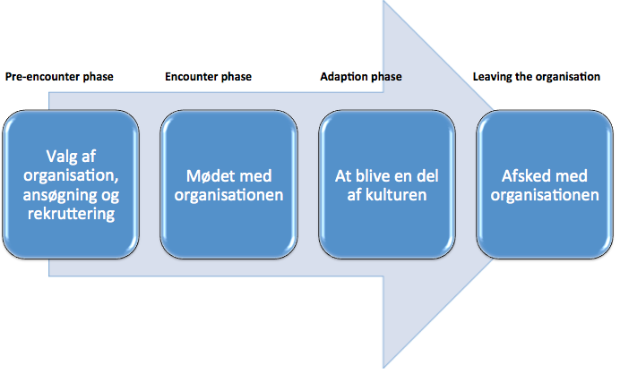
Faser i socialiseringen
(Gravengaard og Rimestad 2015)

Slide 17
Faser i socialiseringen
Pre-encounter phase
Før man ansættes i organisationen.
Encounter phase
Det første møde med organisationen.
Adaption phase
Medarbejderen bliver mere erfaren og et kompetent medlem af organisationen.
Leaving the organisation
Medarbejderen forlader organisationen.

Slide 18
Socialiseringsagenter
I princippet alle, som medarbejderen interagerer med.
De erfarne spiller vigtig rolle, fx mentorer, vejledere, kontaktpersoner.
Har meget stor indflydelse på de nytilkomne, fx påvirke den nytilkomnes holdninger og handlinger.
Kan støtte og/eller hæmme socialiseringsprocessen.
Er ofte en ikke-planlagt og uformel læringsproces.
Megen tavs, professionel ekspertviden. Derfor sker megen socialisering på tavse måder.

Slide 19
Socialiseringsmekanismer
Via socialiseringsmekanismerne skabes og genskabes organisationskulturen og den professionelle ekspertviden.
Synlige og eksplicitte socialiseringsmekanismer. Markerer tydeligt om praktikanten har udvist en ønsket/ikke-ønsket adfærd set fra organisationens perspektiv.
Usynlige og implicitte socialiseringsmekanismer. Hverdagshandlinger hvor socialiseringen foregår mere skjult og upåagtet.
Kan fungere belønnende eller sanktionerende.

Slide 20
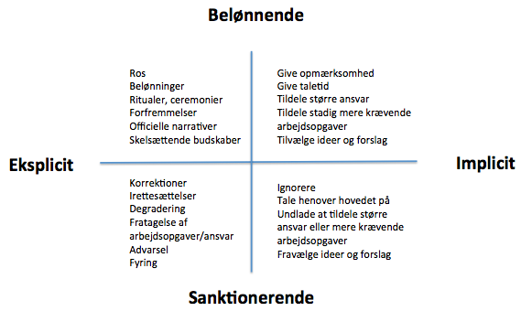
Socialiseringsmekanismer
Gravengaard og Rimestad 2015

Slide 21
I selve socialiseringsprocessen
Kan organisatoriske normer og instruktioner blive overtaget, ignoreret, udfordret eller forkastet.
Evt. udfordring af ”plejer-diskursen” (Due 2012).
Magt og modmagt (Foucault 2002).
Viden er dynamisk, skabes og genskabes socialt og er uløseligt knyttet til praksis.
Samarbejdet mellem socialiseringsagenter og den nytilkomne er den vigtigste form for socialisering.
Relationen og graden af asymmetri mellem den erfarne og nytilkomne skabes eksplicit og implicit via interaktion.

Slide 22
Eksempel på eksplicit socialiseringsproces
1: HR-chef: [hvis] vi li’ ska’ forklare
2: den ((drejer ansigt mod projektleder)) så har vi så’n en
3: en uge æh den først uge hver æh måned hvor vi registrerer
4: faktisk alle de opgaver vi laver
5: PRO: okay
6. HR-chef: = i planlagt og ikke planlagt
7: PRO: ja
(… herefter uddybes forklaringen i det efterfølgende yderligere…)
Eksemplet illustrerer en socialiseringsproces, hvor en HR-chef igangsætter en forklaring til en nyansat projektleder (PRO) (linje 1-4) om, hvordan registrering af arbejdsopgaver foregår i organisationen.
Eksemplet vises i sin fulde længe i kapitlet.

Slide 23
Eksempel på implicit socialiseringsproces
Praktikant: Jeg har læst i Ugeskrift for Læger, at nogen siger, at det danske kriseberedskab er et stort rod i nogle områder af landet
(6.0)
Redaktør: Okay↓
(herefter foretager redaktøren emneskift)
Eksemplet illustrerer en socialiseringsproces på et redaktionsmøde, hvor en praktikant foreslår, hvilken historie han gerne vil arbejde på. Ideen fravælges af redaktøren med først 6 sekunders tavshed, derefter et ’okay’ med faldende intonation. Derefter initierer redaktøren et nyt emne.

Slide 24
Best practice
Være bevidst om og styrke den uformelle praksislæring.
Tilbyde den nytilkomne forskelligartede muligheder for læring (Fuller og Unwin 2003).
Skabe mange og stadig mere krævende læringssituationer, som den nytilkomne kan være en del af (Billett 2001; Billett og Smith 2014; Filliettaz 2014b).
Give den nytilkomne mulighed for at opleve assisteret deltagelse (Filliettaz 2010, 2009).
Fastlægge eksplicitte mål for socialiseringsprocessen – i samarbejde med den nytilkomne.

Slide 25
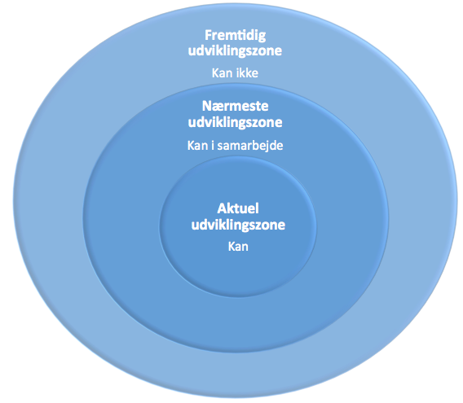
Vygotsky
(Vygotsky 1978, 1981)

Slide 26
En udviklingszone består af:
Konkrete arbejdsopgaver, den nyansatte kan klare.
Medarbejderens generelle udviklingsniveau mht. viden og færdigheder, forståelser, strategier, tankemønstre, meningsskabelse, og hvad vedkommende er i stand til at overskue.
Skilled doing (Boyer 2008)
Skilled knowing (Boyer 2008)

Slide 27
De tre udviklingszoner
Aktuel udviklingszone
Den viden og forståelse medarbejderen har erhvervet sig, og de handlemønstre og -strategier vedkommende mestrer.
Nærmeste udviklingszone
Den læring medarbejderen er klar til.
Muligheder for udvikling, læring og nye indsigter.
Fremtidig udviklingszone
De kompetencer, indsigter og færdigheder medarbejderen kan tilegne sig i fremtiden.

Slide 28
Tre typer nytilkomne
Den tryghedssøgende
Brug for tryghed, selvtillid og for at være i kontrol.
Maksimal indlæring ved mindre udfordringer.
Den nysgerrige
Vil gerne lære nyt og have moderate udfordringer.
Vil gerne være i kontrol det meste af tiden.
Eventyreren
Trives bedst med mange udfordringer og et vist grundniveau af usikkerhed og pres.
Keder sig hurtigt i rutinepræget hverdag.

Slide 29
Løbende feedback
Hvor er jeg på vej hen? Målene fastsættes i dialog mellem den nytilkomne og den mere erfarne medarbejder
Hvordan går det med mig? Hvordan går det lige nu?
Hvad skal jeg som det næste? Hvad er næste skridt i forhold til at nå målene?
Hattie og Timperley (2007)

